Slide 1
ỦY BAN NHÂN DÂN HUYỆN NHÀ BÈ
PHÒNG GIÁO DỤC VÀ ĐÀO TẠO
CHƯƠNG TRÌNH
GIÁO DỤC PHỔ THÔNG
CHƯƠNG TRÌNH TỔNG THỂ
Nhà Bè, tháng 03 năm 2020

Slide 2
QUAN ĐIỂM XÂY DỰNG CHƯƠNG TRÌNH GIÁO DỤC PHỔ THÔNG
01
02
03
04
05
Chương trình giáo dục phổ thông làm căn cứ quản lí chất lượng gd phổ thông, đồng thời là cam kết của Nhà nước nhằm đảm bảo chất lượng của cả hệ thống và từng cơ sở gd phổ thông
Chương trình giáo dục phổ thông xây dựng trên cơ sở quan điểm của Đảng, Nhà nước
Chương trình giáo dục phổ thông đảm bảo phát triển phẩm chất và năng lực người học
Chương trình giáo dục phổ thông đảm bảo kết nối chặt chẽ và liên thông
Chương trình giáo dục phổ thông được xây dựng theo hướng mở

Slide 3
MỤC TIÊU CHƯƠNG TRÌNH GIÁO DỤC PHỔ THÔNG
Giúp học phát triển các phẩm chất, năng lực đã được hình thành
Giúp học sinh làm chủ kiến thức phổ thông
1
2
4
3
Giúp học sinh hình thành và phát triển những yếu tố căn bản
Giúp học sinh tiếp tục phát triển những phẩm chất, năng lực cần thiết

Slide 4
YÊU CẦU CẦN ĐẠT VỀ PHẨM CHẤT VÀ NĂNG LỰC
NĂNG LỰC CHUNG
YÊU CẦU
CẦN ĐẠT
YÊU NƯỚC
TỰ CHỦ VÀ TỰ HỌC
NHÂN ÁI
CHĂM CHỈ
PHẨM CHẤT
NĂNG LỰC
GIAO TIẾP VÀ HỢP TÁC
TRUNG THỰC
NGÔN NGỮ
TÍNH TOÁN
KHOA HỌC
CÔNG NGHỆ
TIN HỌC
THẨM MĨ
GIẢI QUYẾT VẤN ĐỀ VÀ SÁNG TẠO
TRÁCH NHIỆM
THỂ CHẤT
NĂNG LỰC ĐẶC THÙ

Slide 5
KẾ HOẠCH GIÁO DỤC
GIAI ĐOẠN GIÁO DỤC ĐỊNH HƯỚNG NGHỀ NGHIỆP
TIỂU HỌC
GIAI ĐOẠN GD CƠ BẢN
KẾ HOẠCH
MÔN HỌC BẮT BUỘC
MÔN HỌC BẮT BUỘC
HOẠT ĐỘNG
GD
BẮT
BUỘC
MÔN HỌC TỰ CHỌN
THCS
MÔN HỌC BẮT BUỘC
MÔN HỌC LỰA CHỌN
MÔN HỌC TỰ CHỌN
HOẠT ĐỘNG GD BẮT BUỘC
MÔN HỌC TỰ CHỌN

Slide 6
KẾ HOẠCH GIÁO DỤC
Cấp tiểu học: Nội dung giáo dục
- Các môn học và hoạt động giáo dục bắt buộc: Tiếng Việt; Toán; Đạo đức; Ngoại ngữ 1 (ở lớp 3, lớp 4, lớp 5); Tự nhiên và Xã hội (ở lớp 1, lớp 2, lớp 3); Lịch sử và Địa lí (ở lớp 4, lớp 5); Khoa học (ở lớp 4, lớp 5); Tin học và Công nghệ (ở lớp 3, lớp 4, lớp 5); Giáo dục thể chất; Nghệ thuật (Âm nhạc, Mĩ thuật); Hoạt động trải nghiệm.
- Các môn học tự chọn:Tiếng dân tộc thiểu số, Ngoại ngữ 1 (ở lớp 1, 2).

Slide 7
KẾ HOẠCH GIÁO DỤC
THỜI LƯỢNG GIÁO DỤC
Thực hiện dạy học 2 buổi/ngày, mỗi ngày bố trí không quá 7 tiết học; mỗi tiết học 35 phút.

Slide 8
MÔN HỌC BẮT BUỘC Ở TIỂU HỌC
NỘI DUNG GIÁO DỤC
SỐ TIẾT/NĂM HỌC
LỚP 1
LỚP 2
LỚP 3
LỚP 4
LỚP 5
Tiếng Việt
420
350
245
245
245
Toán
105
175
175
175
175
Ngoại ngữ 1
140
140
140
Đạo đức
35
35
35
35
35
Tự nhiên và Xã hội
70
70
70
Lịch sử và Địa lí
70
70
Khoa học
70
70
Tin học và Công nghệ
70
70
70
Giáo dục thể chất
70
70
70
70
70
Nghệ thuật (Âm nhạc, Mĩ thuật)
70
70
70
70
70

Slide 9
HOẠT ĐỘNG GIÁO DỤC BẮT BUỘC TIỂU HỌC
NỘI DUNG GIÁO DỤC
SỐ TIẾT/NĂM HỌC
LỚP 1
LỚP 2
LỚP 3
LỚP 4
LỚP 5
Hoạt động trải nghiệm
105
105
105
105
105

Slide 10
MÔN HỌC TỰ CHỌN TIỂU HỌC
NỘI DUNG GIÁO DỤC
SỐ TIẾT/NĂM HỌC
LỚP 1
LỚP 2
LỚP 3
LỚP 4
LỚP 5
Tiếng dân tộc thiểu số
70
70
70
70
70
Ngoại ngữ 1
70
70

Slide 11
ĐỊNH HƯỚNG VỀ NỘI DUNG GIÁO DỤC
Ngôn ngữ và Văn học
Khoa học xã hội
GD Toán học
Khoa học tự nhiên
Công nghệ
GD Công dân
An ninh Quốc phòng
GD của địa phương
Hướng nghiệp
Tin học
HĐ Trải nghiệm, hương nghiệp
Thể chất
Chuyên đề học tập
Nghệ thuật

Slide 12
ĐỊNH HƯỚNG VỀ NỘI DUNG GIÁO DỤC
6. Giáo dục tin học
Giáo dục tin học đóng vai trò chủ đạo trong việc chuẩn bị cho học sinh khả năng tìm kiếm, tiếp nhận, mở rộng tri thức và sáng tạo trong thời đại cách mạng công nghiệp lần thứ tư và toàn cầu hoá; hỗ trợ đắc lực cho việc tự học của học sinh; tạo cơ sở vững chắc cho việc ứng dụng công nghệ kĩ thuật số, phục vụ phát triển nội dung kiến thức mới, triển khai phương thức giáo dục mới và hiện đại cho tất cả các môn học và hoạt động giáo dục; đồng thời cùng với các môn Toán, Khoa học, Khoa học tự nhiên, Vật lí, Hoá học, Sinh học, Công nghệ thực hiện giáo dục STEM.

Slide 13
ĐỊNH HƯỚNG VỀ NỘI DUNG GIÁO DỤC
6. Giáo dục tin học
Giáo dục tin học góp phần hình thành, phát triển các phẩm chất chủ yếu và năng lực cốt lõi cho học sinh, đặc biệt có ưu thế trong việc hình thành, phát triển năng lực tin học với các thành phần sau: sử dụng và quản lí các phương tiện công nghệ thông tin và truyền thông; ứng xử phù hợp trong môi trường số; giải quyết vấn đề với sự hỗ trợ của công nghệ thông tin và truyền thông; ứng dụng công nghệ thông tin và truyền thông trong học và tự học; hợp tác trong môi trường số.

Slide 14
ĐỊNH HƯỚNG VỀ NỘI DUNG GIÁO DỤC
6. Giáo dục tin học
Giáo dục tin học được thực hiện chủ yếu thông qua phân môn Tin học trong môn Tin học và Công nghệ ở cấp tiểu học, môn Tin học ở cấp trung học cơ sở và cấp trung học phổ thông. Bên cạnh đó, ứng dụng tin học trong các môn học và hoạt động giáo dục khác cũng góp phần quan trọng vào giáo dục tin học.
Nội dung giáo dục tin học gồm ba mạch kiến thức: Học vấn số hoá phổ thông, Công nghệ thông tin và truyền thông, Khoa học máy tính và được phân chia theo hai giai đoạn: giai đoạn giáo dục cơ bản và giai đoạn giáo dục định hướng nghề nghiệp.

Slide 15
ĐỊNH HƯỚNG VỀ NỘI DUNG GIÁO DỤC
6. Giáo dục tin học
- Giai đoạn giáo dục cơ bản
Môn Tin học giúp học sinh hình thành và phát triển khả năng ứng dụng tin học; bước đầu hình thành và phát triển tư duy giải quyết vấn đề với sự trợ giúp của máy tính; hiểu và tuân theo các nguyên tắc cơ bản trong chia sẻ và trao đổi thông tin.
Ở cấp tiểu học, chủ yếu học sinh học sử dụng các phần mềm đơn giản hỗ trợ học tập, sử dụng thiết bị tin học tuân theo các nguyên tắc giữ gìn sức khoẻ, đồng thời bước đầu được hình thành tư duy giải quyết vấn đề có sự hỗ trợ của máy tính.
- Giai đoạn giáo dục định hướng nghề nghiệp

Slide 16
ĐIỀU KIỆN THỰC HIỆN CHƯƠNG TRÌNH GDPT

Slide 17
PHÁT TRIỂN CHƯƠNG TRÌNH GIÁO DỤC PHỔ THÔNG

Slide 18
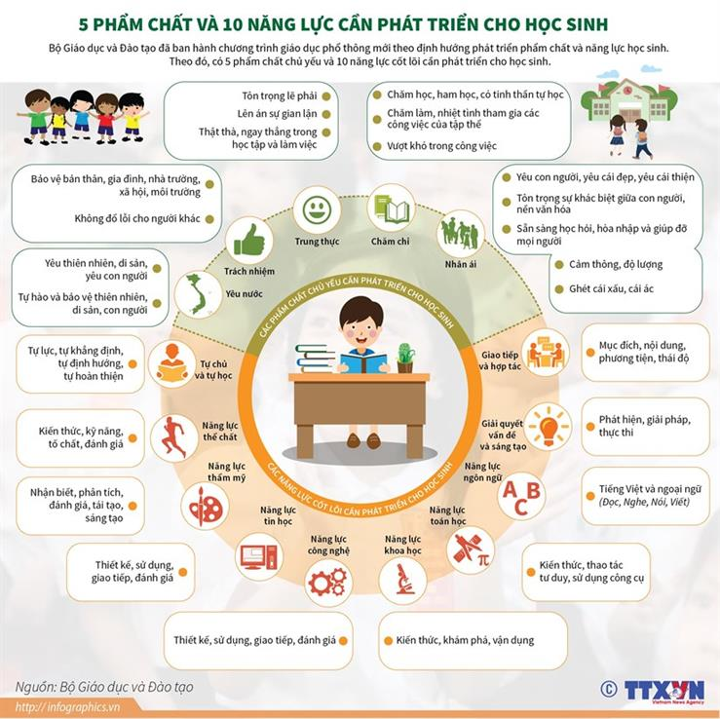
GIẢI THÍCH CHƯƠNG TRÌNH

